Slide 1
Inter, Multi, Trans: Para onde vai a disciplinaridade?
Carlos Alberto dos Santos
Professor Visitante
Departamento de Ciências Exatas e Naturais
Univ. Federal Federal Rural do Semi-Árido
carlos.alberto@ufersa.edu.br
cas.ufrgs@gmail.com

Slide 2
Inter, Multi, Trans: Para onde vai a disciplinaridade?
Carlos Alberto dos Santos
Professor Visitante
Departamento de Ciências Exatas e Naturais
Univ. Federal Federal Rural do Semi-Árido
carlos.alberto@ufersa.edu.br
cas.ufrgs@gmail.com

Slide 3
Inter, Multi, Trans: Para onde vai a disciplinaridade?
Carlos Alberto dos Santos
Professor Visitante
Departamento de Ciências Exatas e Naturais
Univ. Federal Federal Rural do Semi-Árido
carlos.alberto@ufersa.edu.br
cas.ufrgs@gmail.com

Slide 4
http://pt.slideshare.net/casifufrgs/

Slide 5
O imaginário popular
O tema na Web of Science
A geléia geral
carlos.alberto@ufersa.edu.br / cas.ufrgs@gmail.com

Slide 6


Slide 7


Slide 8

carlos.alberto@ufersa.edu.br / cas.ufrgs@gmail.com

Slide 9
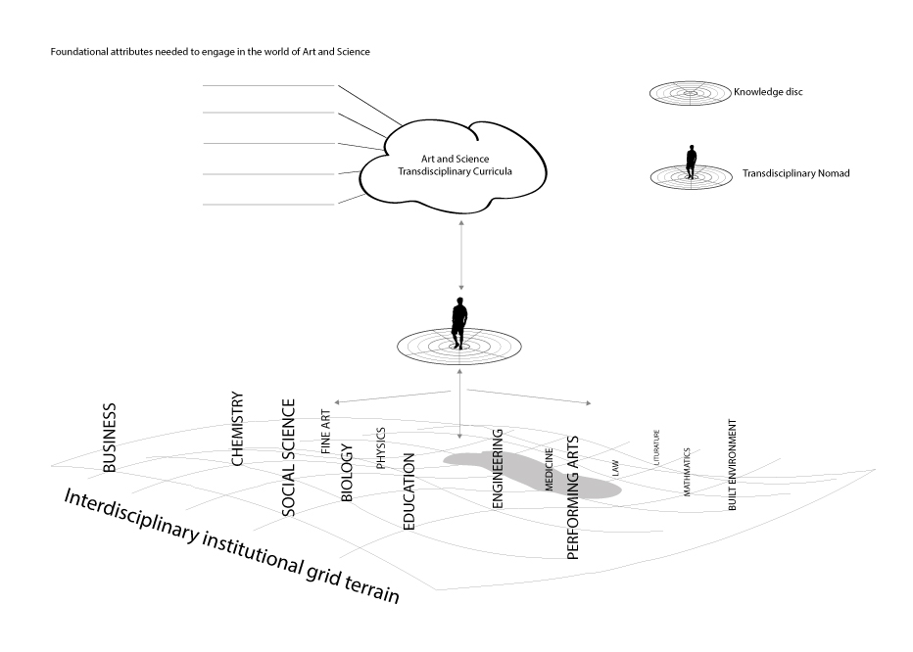
Transdisciplinaridade

Slide 10
Como o tema circulou na
Web of Science
1945 – 2016
46.066 artigos
carlos.alberto@ufersa.edu.br / cas.ufrgs@gmail.com

Slide 11
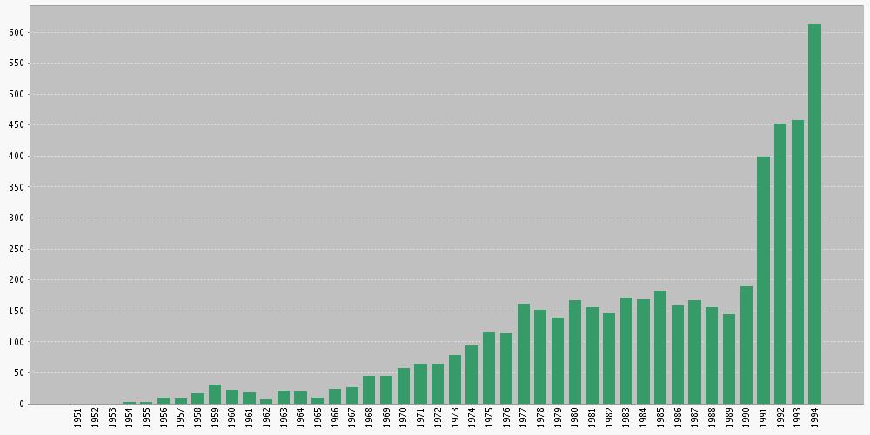
Interdisciplinarity or interdisciplinary
na Web of Science
1945 – 1994: salto em 1991
1991
carlos.alberto@ufersa.edu.br / cas.ufrgs@gmail.com

Slide 12
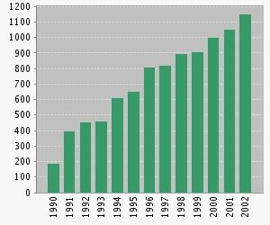
Interdisciplinarity or interdisciplinary
na Web of Science
1990 – 2002: evolução linear
carlos.alberto@ufersa.edu.br / cas.ufrgs@gmail.com

Slide 13

Interdisciplinarity or interdisciplinary
na Web of Science: 46.066 artigos
1945-2016 | 46.066
1945-1954 | 5
1955-1964 | 164
1965-1974 | 515
1975-1984 | 1.498
1985-1994 | 2.927
1995-2004 | 9.812
2005-2015 | 30.777
2016 | 368
Saltos entre décadas
carlos.alberto@ufersa.edu.br / cas.ufrgs@gmail.com

Slide 14
Interdisciplinarity or interdisciplinary
na Web of Science (ano a ano)
1990-2004 | 11.927
1990 | 190
1991 | 400
1992-1993 | 912
1994-1995 | 1.268
1996-1997 | 1.633
1998-1999 | 1.804
2000-2001 | 2.052
2002-2003 | 2.371
2004-2005 | 2.823
Linear
ano a ano
carlos.alberto@ufersa.edu.br / cas.ufrgs@gmail.com

Slide 15
Interdisciplinarity or interdisciplinary
na Web of Science (cont. ano a ano)
2005-2016 | 31.145
2005-2006 | 3.204
2007-2008 | 4.300
2009-2010 | 5.539
2011-2012 | 6.438
2013-2014 | 7.452
2014-2015 | 7.598
2016 | 368
carlos.alberto@ufersa.edu.br / cas.ufrgs@gmail.com

Slide 16

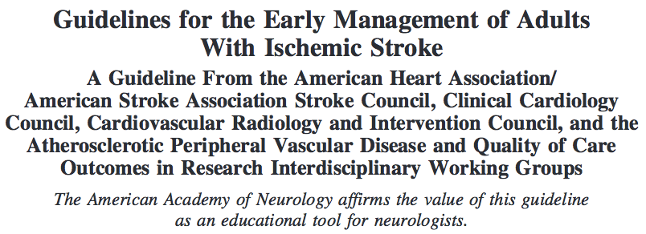
Artigo mais citado até março de 2016
1.307 citações
carlos.alberto@ufersa.edu.br / cas.ufrgs@gmail.com

Slide 17
O padrão de publicação sobre interdisciplinaridade vem mudando. Temos agora mais artigos sobre aplicações do que sobre conceituação.
Mesmo sem fazer um estudo bibliométrico detalhado, dá para perceber que predominam artigos da área da saúde.
carlos.alberto@ufersa.edu.br / cas.ufrgs@gmail.com

Slide 18

What about
transdisciplinarity?

Slide 19
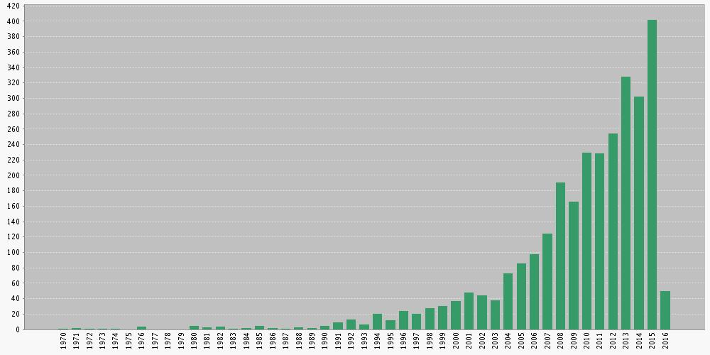
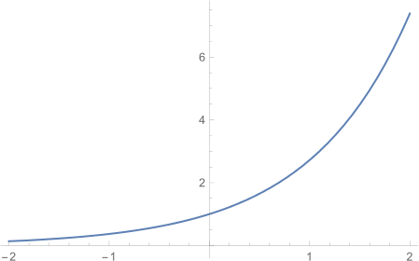
Transdisciplinarity or Transdisciplinary
na Web of Science: 2.915 artigos
Exponencial
carlos.alberto@ufersa.edu.br / cas.ufrgs@gmail.com

Slide 20
A geléia geral

Slide 21
Interdisciplinarity has become a widespread mantra for research, accompanied by a growing body of publications. Evaluation, however, remains one of the least-understood aspects. This review of interdisciplinary and transdisciplinary research evaluation categorizes lessons from the emergent international literature on the topic reviewed in 2007.
KLEIN, J.T. Evaluation of Interdisciplinary and Transdisciplinary Research: A Literature Review. Am. J. Prev. Med. 2008;35(2S)

Slide 22
Artigos sobre conceituação:
os três mais citados
carlos.alberto@ufersa.edu.br / cas.ufrgs@gmail.com

Slide 23
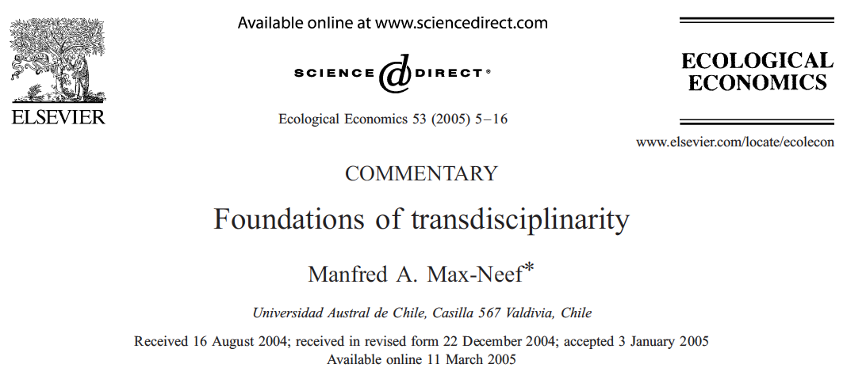
150 citações em 16/3/2016
carlos.alberto@ufersa.edu.br / cas.ufrgs@gmail.com

Slide 24
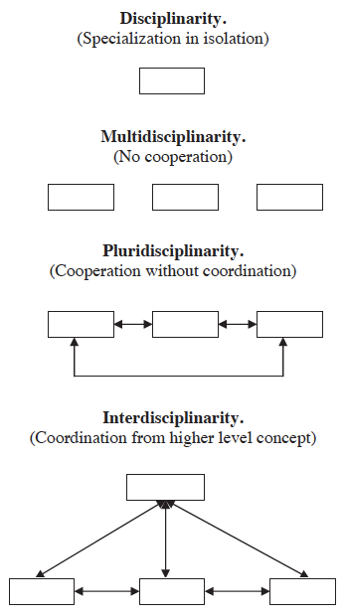
Max-Neef, 2005
carlos.alberto@ufersa.edu.br / cas.ufrgs@gmail.com

Slide 25
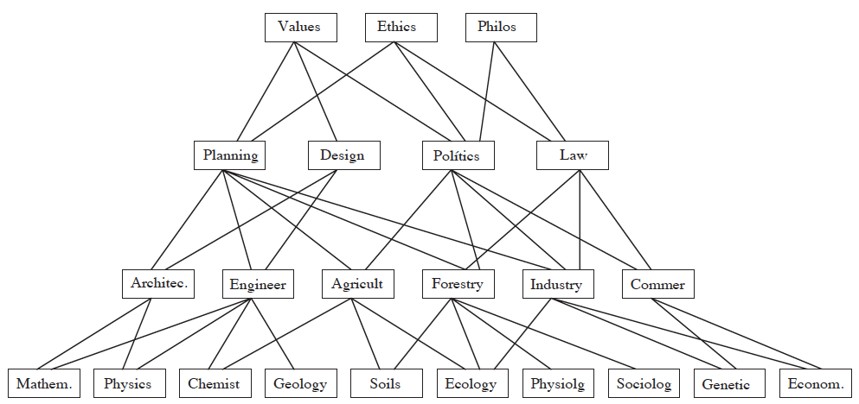
Transdisciplinaridade
Max-Neef, 2005
Nível 4: como fazer o que queremos fazer
Nível 3: o que
queremos fazer
Nível 2: o que
somos capazes
de fazer
Nível 1: o que existe
carlos.alberto@ufersa.edu.br / cas.ufrgs@gmail.com

Slide 26
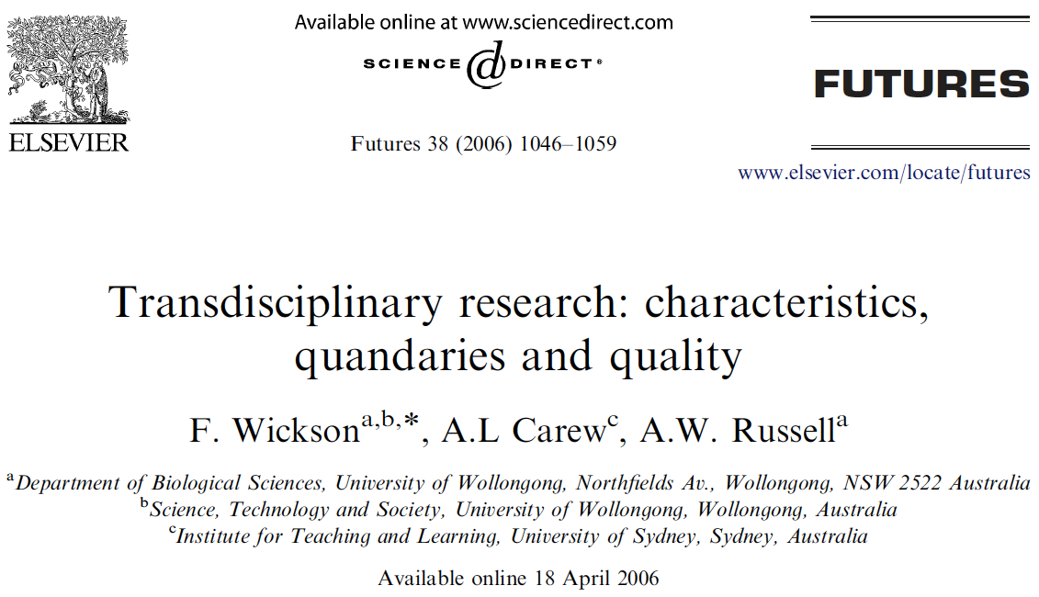
114 citações em 16/3/2016
carlos.alberto@ufersa.edu.br / cas.ufrgs@gmail.com

Slide 27


Wickson, 2006
Multi
disciplinarity
Transdisciplinarity
Inter
disciplinarity
Problem
focus
Evolving methodology
Collaboration
carlos.alberto@ufersa.edu.br / cas.ufrgs@gmail.com

Slide 28

100 citações em 16/3/2016
Clin. Invest. Med. v. 29, n. 6, 2006
carlos.alberto@ufersa.edu.br / cas.ufrgs@gmail.com

Slide 29
Choi; Pak, 2004
Terms like multidisciplinary, interdisciplinary, and transdisciplinary, have been used to denote efforts that involve several disciplines. However, these terms are ambiguously defined and often used interchangeably (…) as a “terminological quagmire”. Do these terms mean the same or different things?
Portanto, Choi e Pak propõem . . .
carlos.alberto@ufersa.edu.br / cas.ufrgs@gmail.com

Slide 30
Choi; Pak, 2004
Multidisciplinarity draws on knowledge from different
disciplines but stays within the boundaries of those fields
Interdisciplinarity analyzes, synthesizes and harmonizes
links between disciplines into a coordinated and
coherent whole
Transdisciplinarity integrates the natural, social and health sciences in a humanities context, and in so doing transcends each of their traditional boundaries
carlos.alberto@ufersa.edu.br / cas.ufrgs@gmail.com

Slide 31
O que dizem outro autores
carlos.alberto@ufersa.edu.br / cas.ufrgs@gmail.com

Slide 32
In multidisciplinary research, a variety of disciplines collaborate in one research program
without integration of concepts, epistemologies,
or methodologies. The degree of integration
between disciplines is restricted to the linking of research results.
FLINTERMAN JF, et al. Transdisciplinary: the new challenge for biomedical research. Bull Sci 2001; 21: 253-66.
Citado por
CHOI, B.C.K.; PAK, A.W.P. Multidisciplinarity, interdisciplinarity and transdisciplinarity in health research, services, education and policy: 1. Definitions, objectives, and
evidence of effectiveness. Clin. Invest. Med. v. 29, n. 6, 2006
carlos.alberto@ufersa.edu.br / cas.ufrgs@gmail.com

Slide 33
Interdisciplinary research is a collaboration
of several disciplines, but in this case concepts,
methodologies, or epistemologies are
explicitly exchanged and integrated, resulting
in a mutual enrichment.
FLINTERMAN JF, et al. Transdisciplinary: the new challenge for biomedical research. Bull Sci 2001; 21: 253-66.
Citado por
CHOI, B.C.K.; PAK, A.W.P. Multidisciplinarity, interdisciplinarity and transdisciplinarity in health research, services, education and policy: 1. Definitions, objectives, and
evidence of effectiveness. Clin. Invest. Med. v. 29, n. 6, 2006
carlos.alberto@ufersa.edu.br / cas.ufrgs@gmail.com

Slide 34
Transdisciplinarity is a specific form of inter
disciplinarity in which boundaries between
and beyond disciplines are transcended and
knowledge and perspectives from different
scientific disciplines as well as non-scientific
sources are integrated.
FLINTERMAN, J.F., et al. Transdisciplinary: the new challenge for biomedical research. Bull. Sci. 2001; 21: 253-66.
Citado por
CHOI, B.C.K.; PAK, A.W.P. Multidisciplinarity, interdisciplinarity and transdisciplinarity in health research, services, education and policy: 1. Definitions, objectives, and
evidence of effectiveness. Clin. Invest. Med. v. 29, n. 6, 2006
carlos.alberto@ufersa.edu.br / cas.ufrgs@gmail.com

Slide 35
Transdisciplinary projects are those in which researchers from different fields not only work closely together on a common problem over an extended period but also create a shared conceptual model of the problem that integrates and transcends each of their separate disciplinary perspectives
ROSENFIELD P.L. The potential of transdisciplinary research for sustaining and extending linkages between the health and social sciences. Soc Sci Med 1992; 35: 1343-57.
Citado por
CHOI, B.C.K.; PAK, A.W.P. Multidisciplinarity, interdisciplinarity and transdisciplinarity in health research, services, education and policy: 1. Definitions, objectives, and
evidence of effectiveness. Clin. Invest. Med. v. 29, n. 6, 2006
carlos.alberto@ufersa.edu.br / cas.ufrgs@gmail.com

Slide 36
Portanto . . .
Parece prudente evitar definições apressadas sobre o que é inter e transdisciplinaridade, sendo preferível analisar como essas atividades se apresentam no debate acadêmico
H. R. Leis. In: Interdisciplinaridade em Ciência, Tecnologia & Inovação. Editora Manole, 2011
carlos.alberto@ufersa.edu.br / cas.ufrgs@gmail.com

Slide 37

Parece, MAS não é
carlos.alberto@ufersa.edu.br / cas.ufrgs@gmail.com

Slide 38

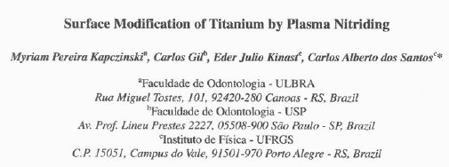
carlos.alberto@ufersa.edu.br / cas.ufrgs@gmail.com

Slide 39
Na pesquisa científica é uma coisa, no ensino é outra bem diferente
carlos.alberto@ufersa.edu.br / cas.ufrgs@gmail.com

Slide 40

Minha concepção de interdisciplinaridade
Na pesquisa: propriedades emergentes
No ensino: conceitos transversais
Consideram-se conceitos biológicos transver-sais e estruturantes aqueles que constituem instrumentos conceptuais cuja compreensão é fundamental para a aprendizagem significa-tiva de grande número de processos biológi-cos.
María Ausenda: http://www.rieoei.org/rie_contenedor.php?numero=experiencias23&titulo=Conceitos%20transversais%20e%20estruturantes%20no%20ensino%20da%20Biologia

Slide 41
O que temos no Brasil?
Destaco três livros
A literatura em periódicos é extensa. Pretendo analisá-la para outro seminário
carlos.alberto@ufersa.edu.br / cas.ufrgs@gmail.com

Slide 42

Instituto de Estudos Avançados Transdisciplinares (IEAT) da UFMG
Ciclo de Seminários em 2001.
Livro publicado em 2005.

Slide 43

Editora Manole, 2011
http://www.manole.com.br/interdisciplinaridade-em-ciencia-tecnologia-e-inovacao-pr-4930-183996.htm

Slide 44
Vivências de pesquisadores brasileiros nas ciências da natureza
carlos.alberto@ufersa.edu.br / cas.ufrgs@gmail.com

Slide 45

Pode ser obtido gratuitamente, mediante pagamento de despesas postais.
Secretaria do Imea <secretaria.imea@unila.edu.br>

Slide 46
Muito obrigado
carlos.alberto@ufersa.edu.br / cas.ufrgs@gmail.com

